Slide 1
Discussion Keynote-811
Oral Presentation Session
Esophageal and Gastric Cancer
Florian Lordick, MD, PhD
University of Leipzig Medical Center Comprehensive Cancer Center Central Germany Leipzig, Germany
Notes:
大家晚上好，今天我跟大家分享的是Keynote-811研究的讨论
分享者是来自德国莱比锡大学医学中心综合癌症中心的弗洛里安·洛迪克教授

Slide 2
DECLARATION OF INTERESTS
Personal honoraria: Amgen, Art Tempi, Astellas, Astra Zeneca, Bayer, Biontech, BMS, Daiichi Sankyo, Eli Lilly, Elsevier, Falk Foundation, Incyte, Gilead, Merck, MSD, PAGE, Roche, Servier, Springer-Nature, StreamedUp!
Research support: AstraZeneca, BMS, Daiichi Sankyo, Gilead, MSD
Employment and leadership: University Hospital Leipzig (Cancer Center Director and Head of Department), ESMO (Editor-in-Chief ESMO Gastrointestinal Oncology), EORTC (Past Chairman of the GI Tract Cancer Group), International Gastric Cancer Association (Past President and Council Member)
Notes:
这是我的简介

Slide 3
ESMO Paris 2021 – Presidential Session
16
14
12
10
8
6
4
2
0
*
*
Months (OS)
TOGA AVAGAST EXPAND REAL-3
RILOMET-1 METGastric RAINFALL
KN-062
CM-649
Control arm Experimental arm1 Experimental arm2
2010
2021
1. Bang YJ et al. Lancet. 2010;376:687-97; 2. Ohtsu A, et al. J Clin Oncol 2011;29:3968-76; 3. Lordick F, et al. Lancet Oncol 2013;14:490–499; 4. Waddell T et al. Lancet Oncol. 2013;14:481-9; 5. Catenacci DVT, et al. Lancet Oncol 2017;18:1467–1482;
6. Shah MA, et al. JAMA Oncol 2017;3:620–627; 7. Fuchs CS, et al. Lancet Oncol 2019;20:420–435; 8. Tabernero J et al. JAMA Oncol. 2020;6:1571-1580; 9. Janjigian YY, et al. Lancet 2021;398:27-40
Notes:
在2021年巴黎的ESMO大会上，我们看到了CheckMate -649研究的结果，这是第一个经全球III期临床研究证实，免疫联合化疗一线治疗晚期胃癌，可带来显著总生存期获益的突破性研究。现在，很高兴我们又见到了一个突破性的III期临床研究

Slide 4
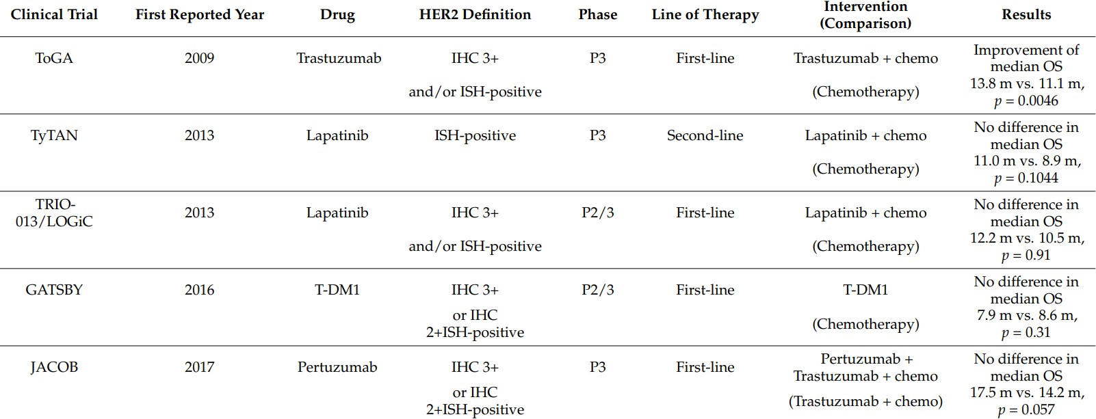
History of HER2-targeted Gastric Cancer Studies
Ariga S et al. J Clin. Med. 2023, 12, 3391
Notes:
我们看看HER-2靶向治疗的相关研究，2010年，ToGA研究^{[2]}通过曲妥珠单抗联合化疗一线治疗，首次将HER-2阳性晚期胃癌患者的中位OS提升到1年以上。但是遗憾的是，其他抗HER-2靶向药物包括拉帕替尼、T-DM1、帕妥珠单抗在HER-2阳性晚期胃癌一线治疗中的探索均以失败告终。相关的研究结果已经完成并发布。

Slide 5
2023 – Major Advances in GC Immunotherapy
SPOTLIGHT & GLOW: Zolbetuximab in Claudin18.2-positive, HER2-negative 1st-line advanced GC
KN-859 & KN-811: Pembrolizumab in PD-L1-positive HER2-neg. and HER2-pos. 1st-line advanced GC
Notes:
现在，我们看到了一些有意义的事情，2023年是胃癌免疫治疗蓬勃发展的一年。
GLOW和SPOTLIGHT研究证实了zolbetuximab（佐妥昔单抗）在治疗CLDN18.2阳性、HER2阴性的局部晚期不可切除或转移性胃癌和胃食管交界处腺癌患者的潜力，
KN-859 & KEYNOTE-811研究结果表明，免疫检查点抑制剂加化疗在改善PD-L1表达水平较高的患者的总生存率方面最有效 ，为晚期胃癌提供了pembrolizumab免疫治疗的循证学证据，

Slide 6
KEYNOTE-811 Design
ªTrastuzumab: 6 mg/kg IV Q3W following an 8 mg/kg loading dose. FP: 5-fluorouracil 800 mg/m² IV on D1-5 Q3W + cisplatin 80 mg/m² IV Q3W. CAPOX: capecitabine 1000 mg/m² BID on D1-14 Q3W + oxaliplatin 130 mg/m² IV Q3W. PFS, ORR, DOR per RECIST by BICR.
Notes:
KEYNOTE-811研究是一项随机、双盲、III期临床试验，旨在评估帕博利珠单抗联合曲妥珠单抗和化疗一线治疗局晚期不可切除或转移性HER-2阳性胃癌/胃食管结合部腺癌的治疗方案。
根据区域位置/CPS评分及化疗方案进行分层；主要研究终点为无进展生存期（PFS）和总生存期（OS），次要研究终点为客观缓解率（ORR）和缓解持续时间（DoR）。

Slide 7
KEYNOTE-811 Response at Interim Analysis 3
Response and Duration | Pembro N = 350 | Placebo N = 348
ORR, % (95% CI) | 73 (68-77) | 60 (55-65)
DCR, % (95% CI) | 92 (88-94) | 87 (83-91)
DOR, median (range), mo | 11.3 (1.1+ to 49.7+) | 9.5 (1.4+ to 48.7+)
Best response, n (%) | Pembro N = 350 | Placebo N = 348
CR | 58 (17) | 39 (11)
PR | 196 (56) | 170 (49)
SD | 67 (19) | 95 (27)
PD | 19 (5) | 23 (7)
NE or NA | 10 (3) | 21 (6)
ªTrastuzumab: 6 mg/kg IV Q3W following an 8 mg/kg loading dose. FP: 5-fluorouracil 800 mg/m² IV on D1-5 Q3W + cisplatin 80 mg/m² IV Q3W. CAPOX: capecitabine 1000 mg/m² BID on D1-14 Q3W + oxaliplatin 130 mg/m² IV Q3W. PFS, ORR, DOR per RECIST by BICR.
Notes:
我们在中期分析里看到了令人惊讶的RR率，特别是在这类我们看到了免疫联合治疗组的CR率达到了17%

Slide 8
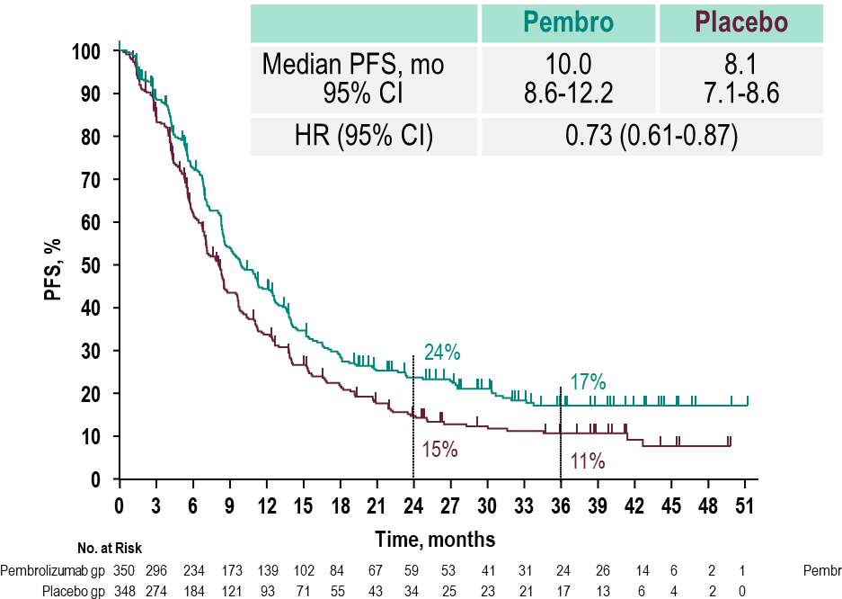
KEYNOTE-811 PFS at Interim Analysis 3 (38 mo of f/u)
ªTrastuzumab: 6 mg/kg IV Q3W following an 8 mg/kg loading dose. FP: 5-fluorouracil 800 mg/m² IV on D1-5 Q3W + cisplatin 80 mg/m² IV Q3W. CAPOX: capecitabine 1000 mg/m² BID on D1-14 Q3W + oxaliplatin 130 mg/m² IV Q3W. PFS, ORR, DOR per RECIST by BICR.
Notes:
此外，PFS也获得了阳性的结果

Slide 9
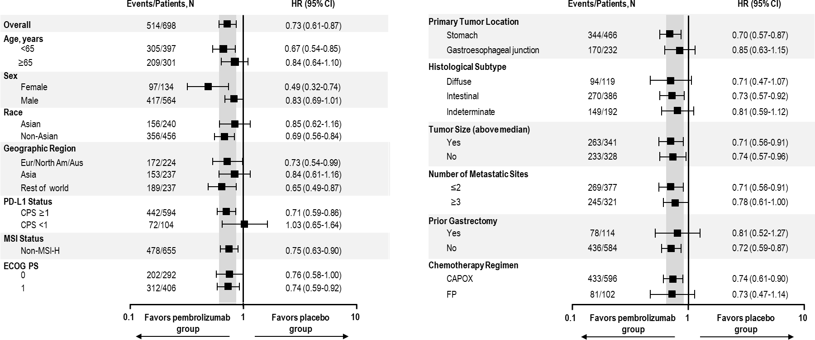
KEYNOTE-811 PFS at Interim Analysis 3 (38 mo of f/u)
Notes:
并且需要指出的是 从亚组分析中，我们可以看到女性患者从联合治疗中获益更多，这似乎与其他研究的结论相反。

Slide 10
KEYNOTE-811 PFS at Interim Analysis 3 (38 mo of f/u)
Notes:
亚组分析还显示，非亚洲人群从免疫联合治疗组中获益更多

Slide 11
KEYNOTE-811 PFS at Interim Analysis 3 (38 mo of f/u)
Notes:
我们还可以看到，这里的生物标志物起到了很大的作用
这里精准的指出了 只有CPS≥1的人群才能从联合治疗组中获益，儿CPS＜1 的人群非旦不能从联合治疗组中获益，HR>1，OS甚至更差；我们不能指望这类人群添加免疫治疗能获得任何好处。。
这并不令人惊讶，与已经完成的临床研究的结论是一致的

Slide 12
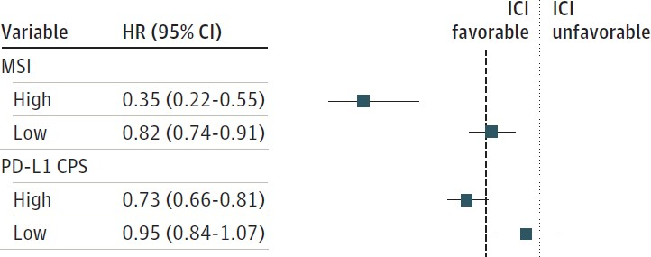
Biomarker for PD-1/PD-L1 Immune Checkpoint Inhibitors
Meta-analysis: 17 RCTs (9 1st line, 8 post 1st line) low risk of bias and analysis of 14 predictive variables in 11 166 study participants (6099 with adenocarcinoma, shown here)
Yoon et al. JAMA Oncol. 2022
Notes:
2022年这项对 17 项 3 期随机临床试验（包括 11 166 名患者）进行的系统回顾和荟萃分析发现，基于组织的 PD-L1 表达是 ICI 总体生存获益的最强预测因子，超过其他变量（在微卫星不稳定之后）。在 PD-L1 缺失或低（相对于高）的患者中，ICI 带来的益处通常会减少。当然 这主要是在HER-2阴性的人群中。

Slide 13
PD-L1 CPS for Pembrolizumab Efficacy in 1st-L G/EGJC
KEYNOTE-859 HER2-neg. GC/EGJC
PFS HR according to PD-L1 CPS
KEYNOTE-811 HER2-pos. GC/EGJC
PFS HR according to PD-L1 CPS
CPS < 1
– Hazard Ratio 0.90
CPS < 1
– Hazard Ratio 1.03
CPS > 1 – Hazard Ratio 0.71 CPS ≥ 10 - Hazard Ratio n.r.
CPS > 1 – Hazard Ratio 0.72
CPS ≥ 10 - Hazard Ratio 0.62
Rha SY et al. Ann Oncol 2023; 34: P319-320
Janjigian Y et al. ESMO 2023; abstract 1511O
Notes:
无论如何，我们需要注意到这个分层现象，我们且看看KEYnote859和KEYnote811的研究数据，分别针对HER-2阴性和阳性的胃癌患者，我们看到两个研究根据CPS评分进行分层，但是同一分层的CPS阴性和阳性的人群 HR基本一致

Slide 14
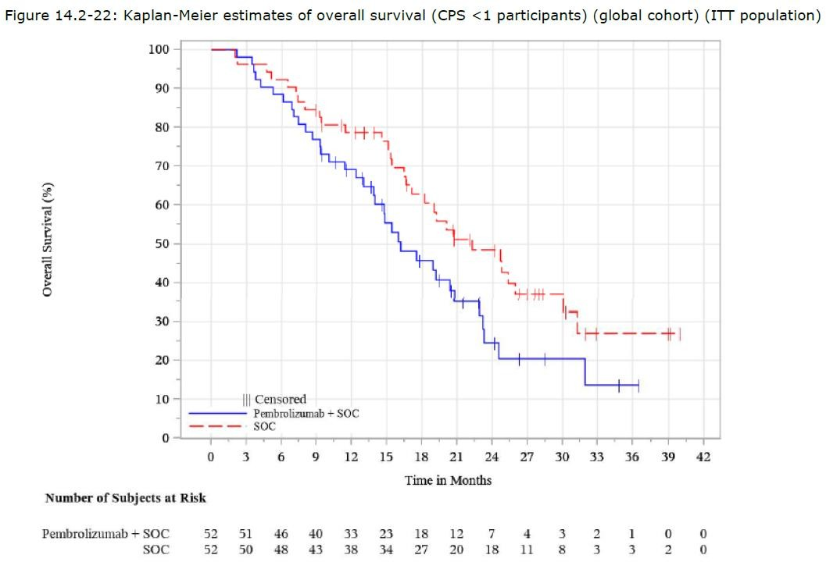
KEYNOTE-811 - Overall Survival for PD-L1 CPS < 1
Standard of Care
Pembrolizumab
+ Standard of Care
European Medicines Agency – assessment report; ; EMA/359366/2023; 20 July 2023
Notes:
我们看看KEYnote811中CPS<1的OS生存曲线，帕博利珠单抗联合标准治疗的OS较标准治疗组差，所以，针对CPS<1的HER-2阳性人群一线治疗，绝对不能添加帕博利珠单抗免疫治疗。

Slide 15
The Specific Biology of HER2-positive G/EGJ Cancers
Aisa A et al. Crit Rev Oncol Hematol. 2022 Dec;180:103864
Notes:
我们可以看到HER-2阳性与HER-2阴性的胃癌生物学上有很大的差异，HER-2阳性胃癌具有更多的肿瘤相关抗原和肿瘤浸润淋巴细胞
具有更高的PD-L1表达和更高的肿瘤突变负荷

Slide 16
Coexpression of PD-L1 and HER2
Multiple studies have shown co-expression of PD-L1 with HER2 positivity
Retrospective studies of patients with gastric cancer who underwent gastrectomy demonstrated correlations between HER2 expression and PD-L1 expression¹⁻⁵
In the DESTINY-Gastric03 trial, 85% tumors from patients with HER2+ gastric
cancer or GEJ adenocarcinoma also had PD-L1 expression of CPS ≥1⁶
In the KEYNOTE-811 trial, 84% of tumors from patients with HER2+ gastric cancer
or GEJ adenocarcinoma also had PD-L1 expression of CPS ≥1⁷
1. Lian J et al. Dig Liver Dis. 2022 2. Beer A et al. Pathol Oncol Res. 2020 3. Yun T et al. J Oncol. 2020 4.Chakrabarti J et al. Cancers (Basel).
2021 5. Lv H et al. Front Oncol. 2021 6. Janjigian YY et al. Presented at: ESMO 2022 Abstract SO-7. 7. Janjigian YY et al. Nature. 2021
Notes:
关于PD-L1 和 HER2 共表达的情况
多项研究表明 PD-L1 与 HER2 阳性共表达：
对接受胃切除术的胃癌患者的回顾性研究表明 HER2 表达与 PD-L1 表达之间存在相关性；
在 DESTINY-Gastric03 试验中，85% HER2+ 胃癌或 GEJ 腺癌 CPS ≥1
KEYNOTE-811试验中，84% HER2+ 胃癌或 GEJ 腺癌 CPS ≥1

Slide 17
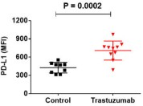
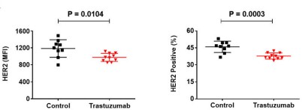
HER2 and PD-L1
PD-L1 upregulated during Trastuzumab exposure
Her2 downregulated during Trastuzumab exposure
Upregulation of MHC-I, T-cell co-stimulatory molecules, and PD-L1 through interferon-gamma production mainly by NK cells and downregulation of HER2 by trastuzumab in HER2-overexpressing tumors in vivo.
Chaganti BKR et al. Cancer Lett. 2018 Aug 28;430:47-56
Notes:
此外，我们来看看耐药机制
如图所示：Her2 在曲妥珠单抗治疗期间下调，PD-L1在曲妥珠单抗治疗期间上调
在体内 HER2 过表达肿瘤中，主要通过 NK 细胞产生干扰素 γ 来上调 MHC-I、T 细胞共刺激分子和 PD-L1，并通过曲妥珠单抗下调 HER2。
长期以来，我们所知道的下调HER-2的机制就是PD-L1上调。

Slide 18
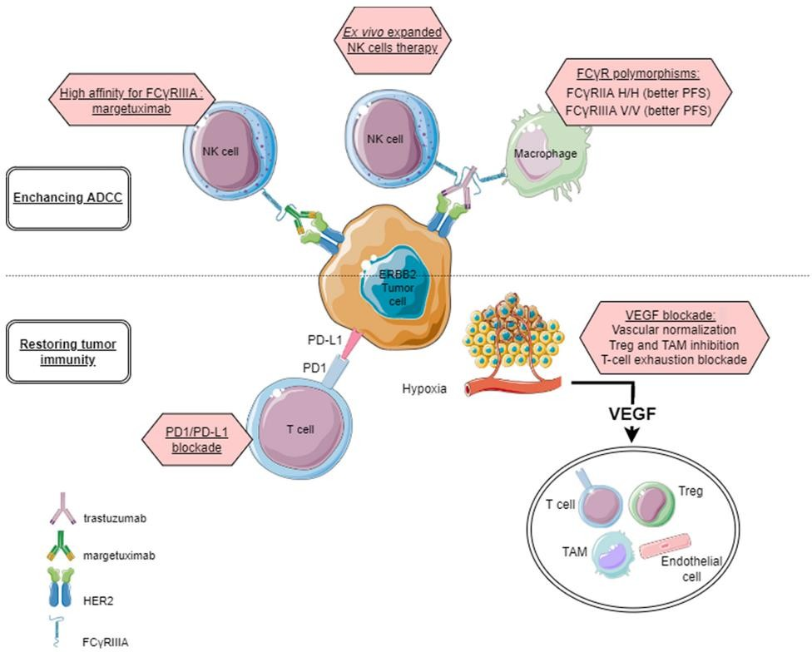
Targeting the Complexity of anti-HER2 Resistance
Augustin JE et al. Ann Oncol. 2023 Jul;34(7):632
Notes:
而且多种机制可导致抗 ERBB2 治疗产生耐药性，
多种证据表明，在抗 ERBB2 治疗作用中，涉及抗体依赖性细胞介导的细胞毒性的免疫机制比细胞内信号传导更为重要。
所以 当我们考虑治疗策略时，添加PD-1或PD-L1不失为一种有效的治疗选择

Slide 19
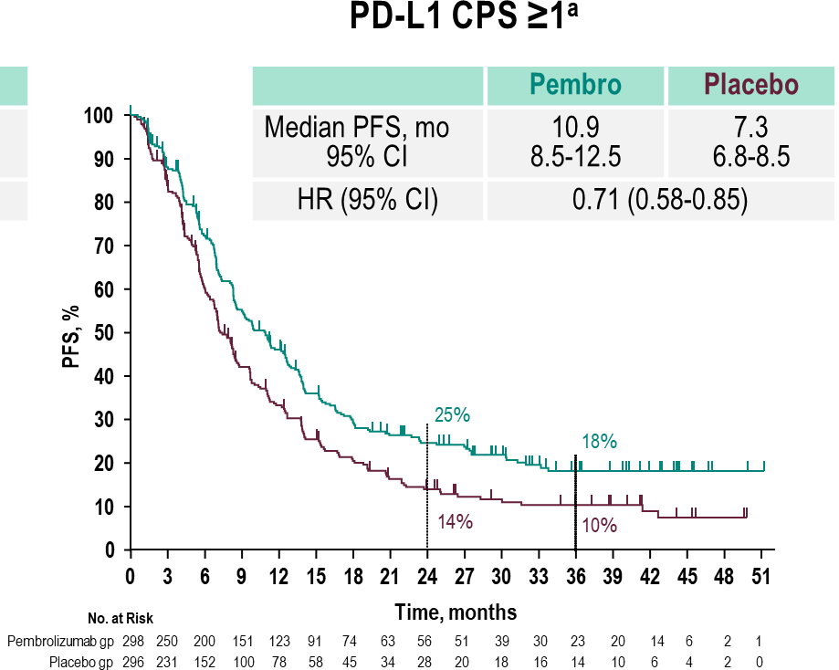
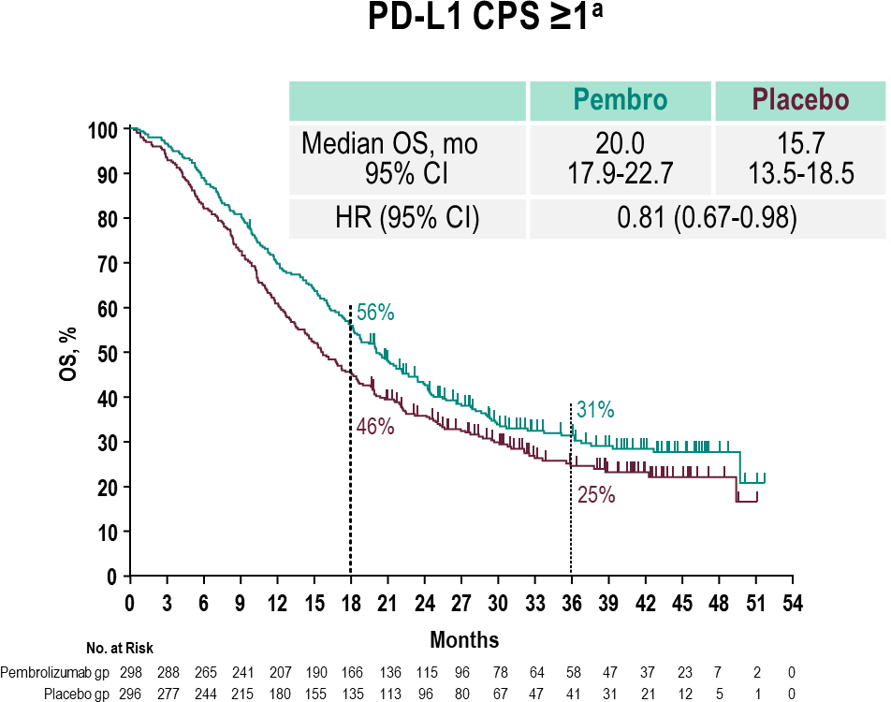
KEYNOTE-811 – PFS and OS for PD-L1 CPS ≥ 1
Notes:
正因为这些协同作用，我们在这个研究中看到了CPS≥1且HER-2阳性的胃癌人群中，PFS和OS均取得了阳性的结果。

Slide 20
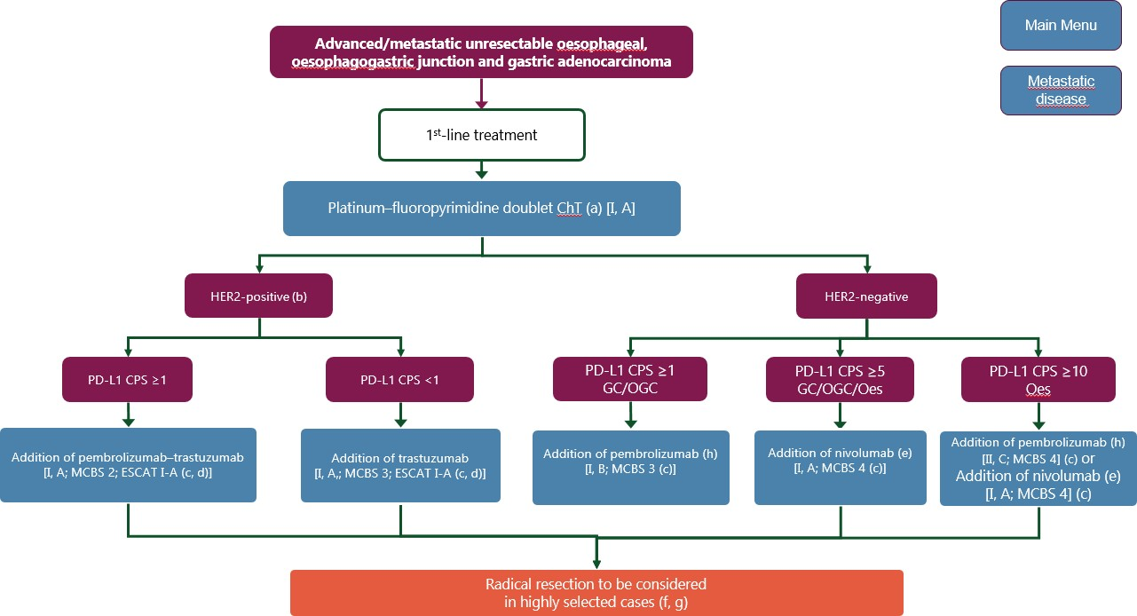
ESMO Living Guidelines – Update 20 OCT 2023
https://www.esmo.org/living-guidelines/esmo-gastric-cancer-living-guideline
Notes:
基于该研究结果，推荐“帕博利珠单抗+曲妥珠单抗＋化疗1线治疗不可切除的局部晚期或转移性HER2阳性且“PD-L1 CPS≥1的患者，不适用于“PD-L1 CPS<1的HER2阳性患者”。
我们还更新了Keynote 859的研究数据
推荐帕博利珠单抗＋化疗1线治疗不可切除的局部晚期或转移性HER-2阴性且“PD-L1 CPS≥1的患者

Slide 21
Thank you for your kind attention!
European Society for Medical Oncology (ESMO)
Via Ginevra 4, CH-6900 Lugano
T. +41 (0)91 973 19 00
esmo@esmo.org
esmo.org
Notes:
最后我的分享到此结束，谢谢。

